Slide 1
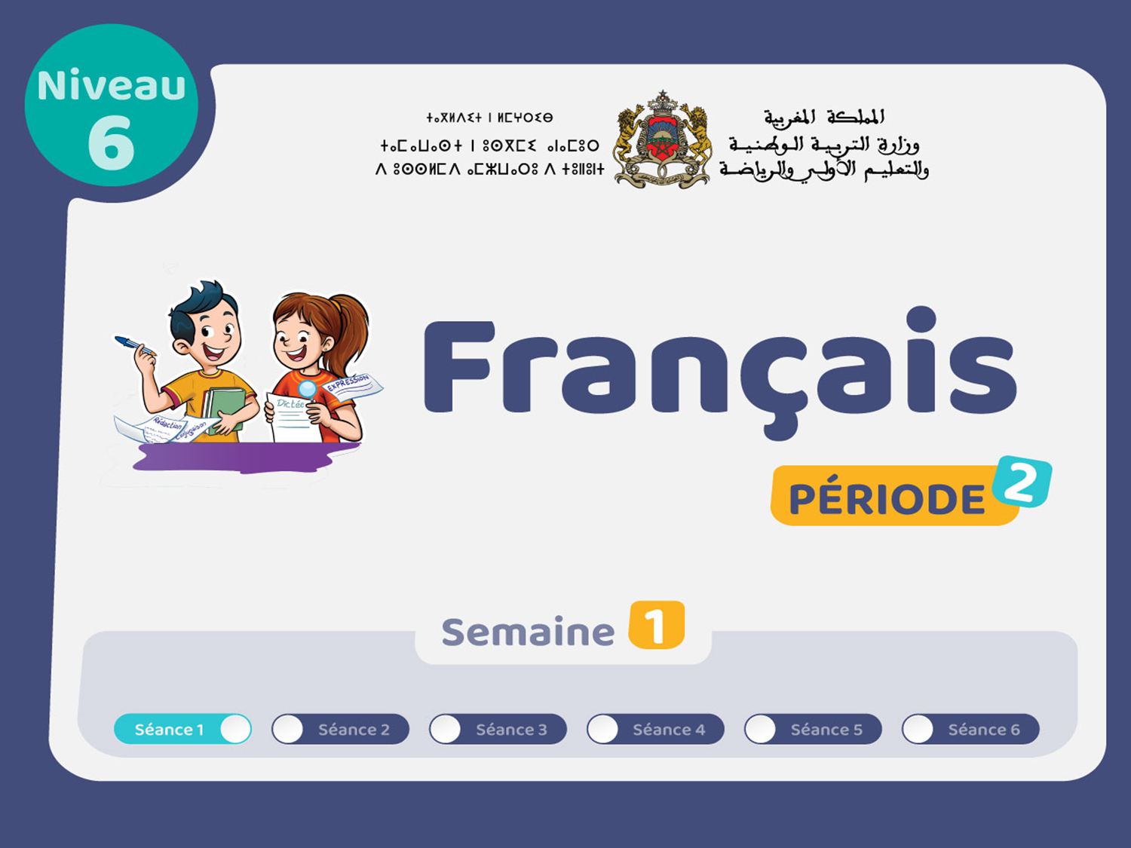

Slide 2

Il convient de lancer le mode diaporama pour la diffusion de la leçon en classe
Réservé à l’enseignant (e)

Slide 3

Pictogrammes
Réservé à l’enseignant (e)

Slide 4
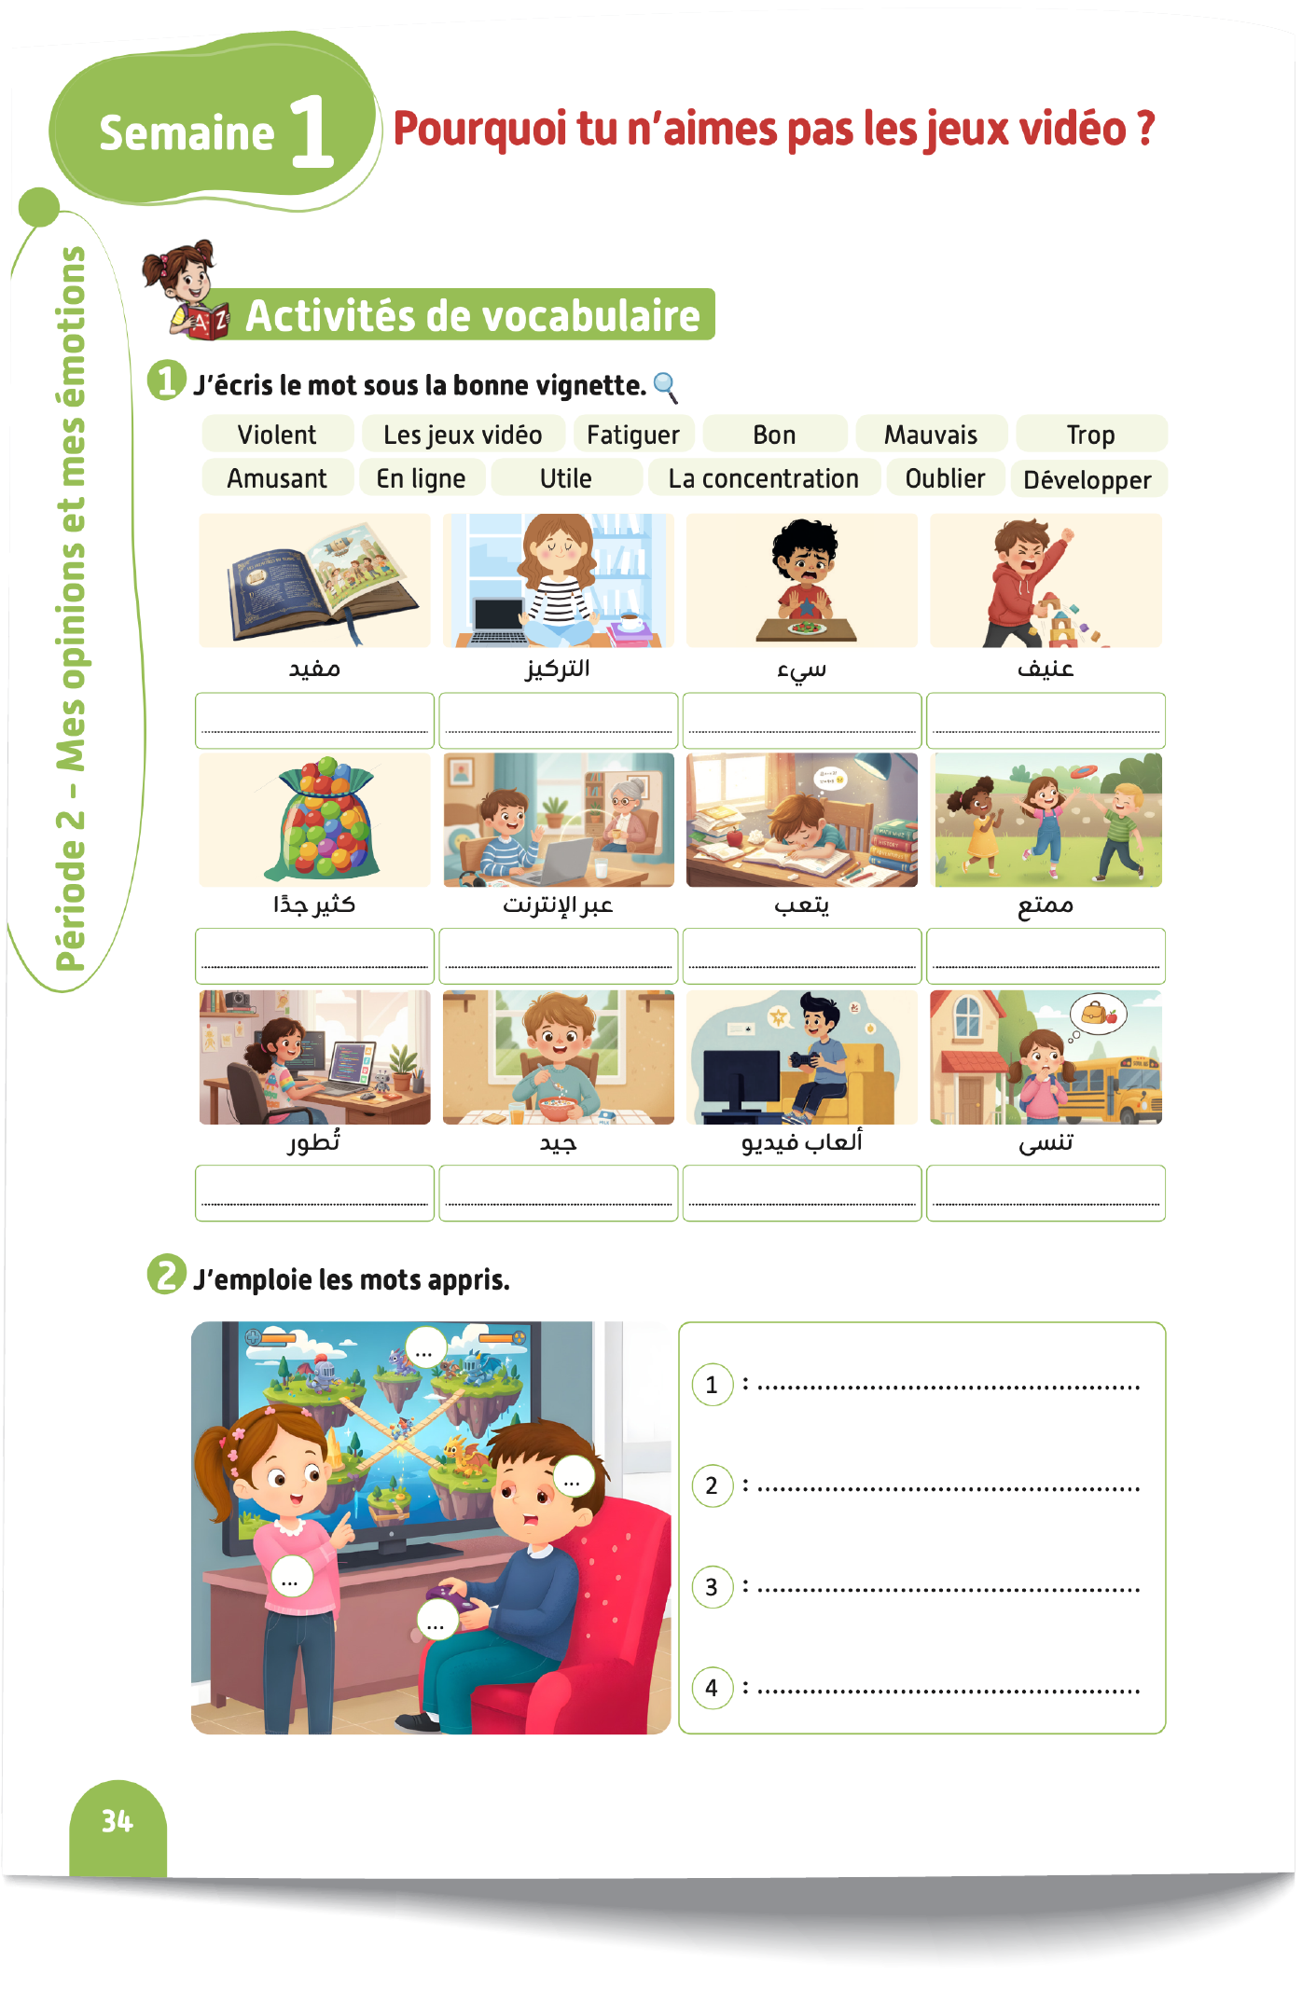
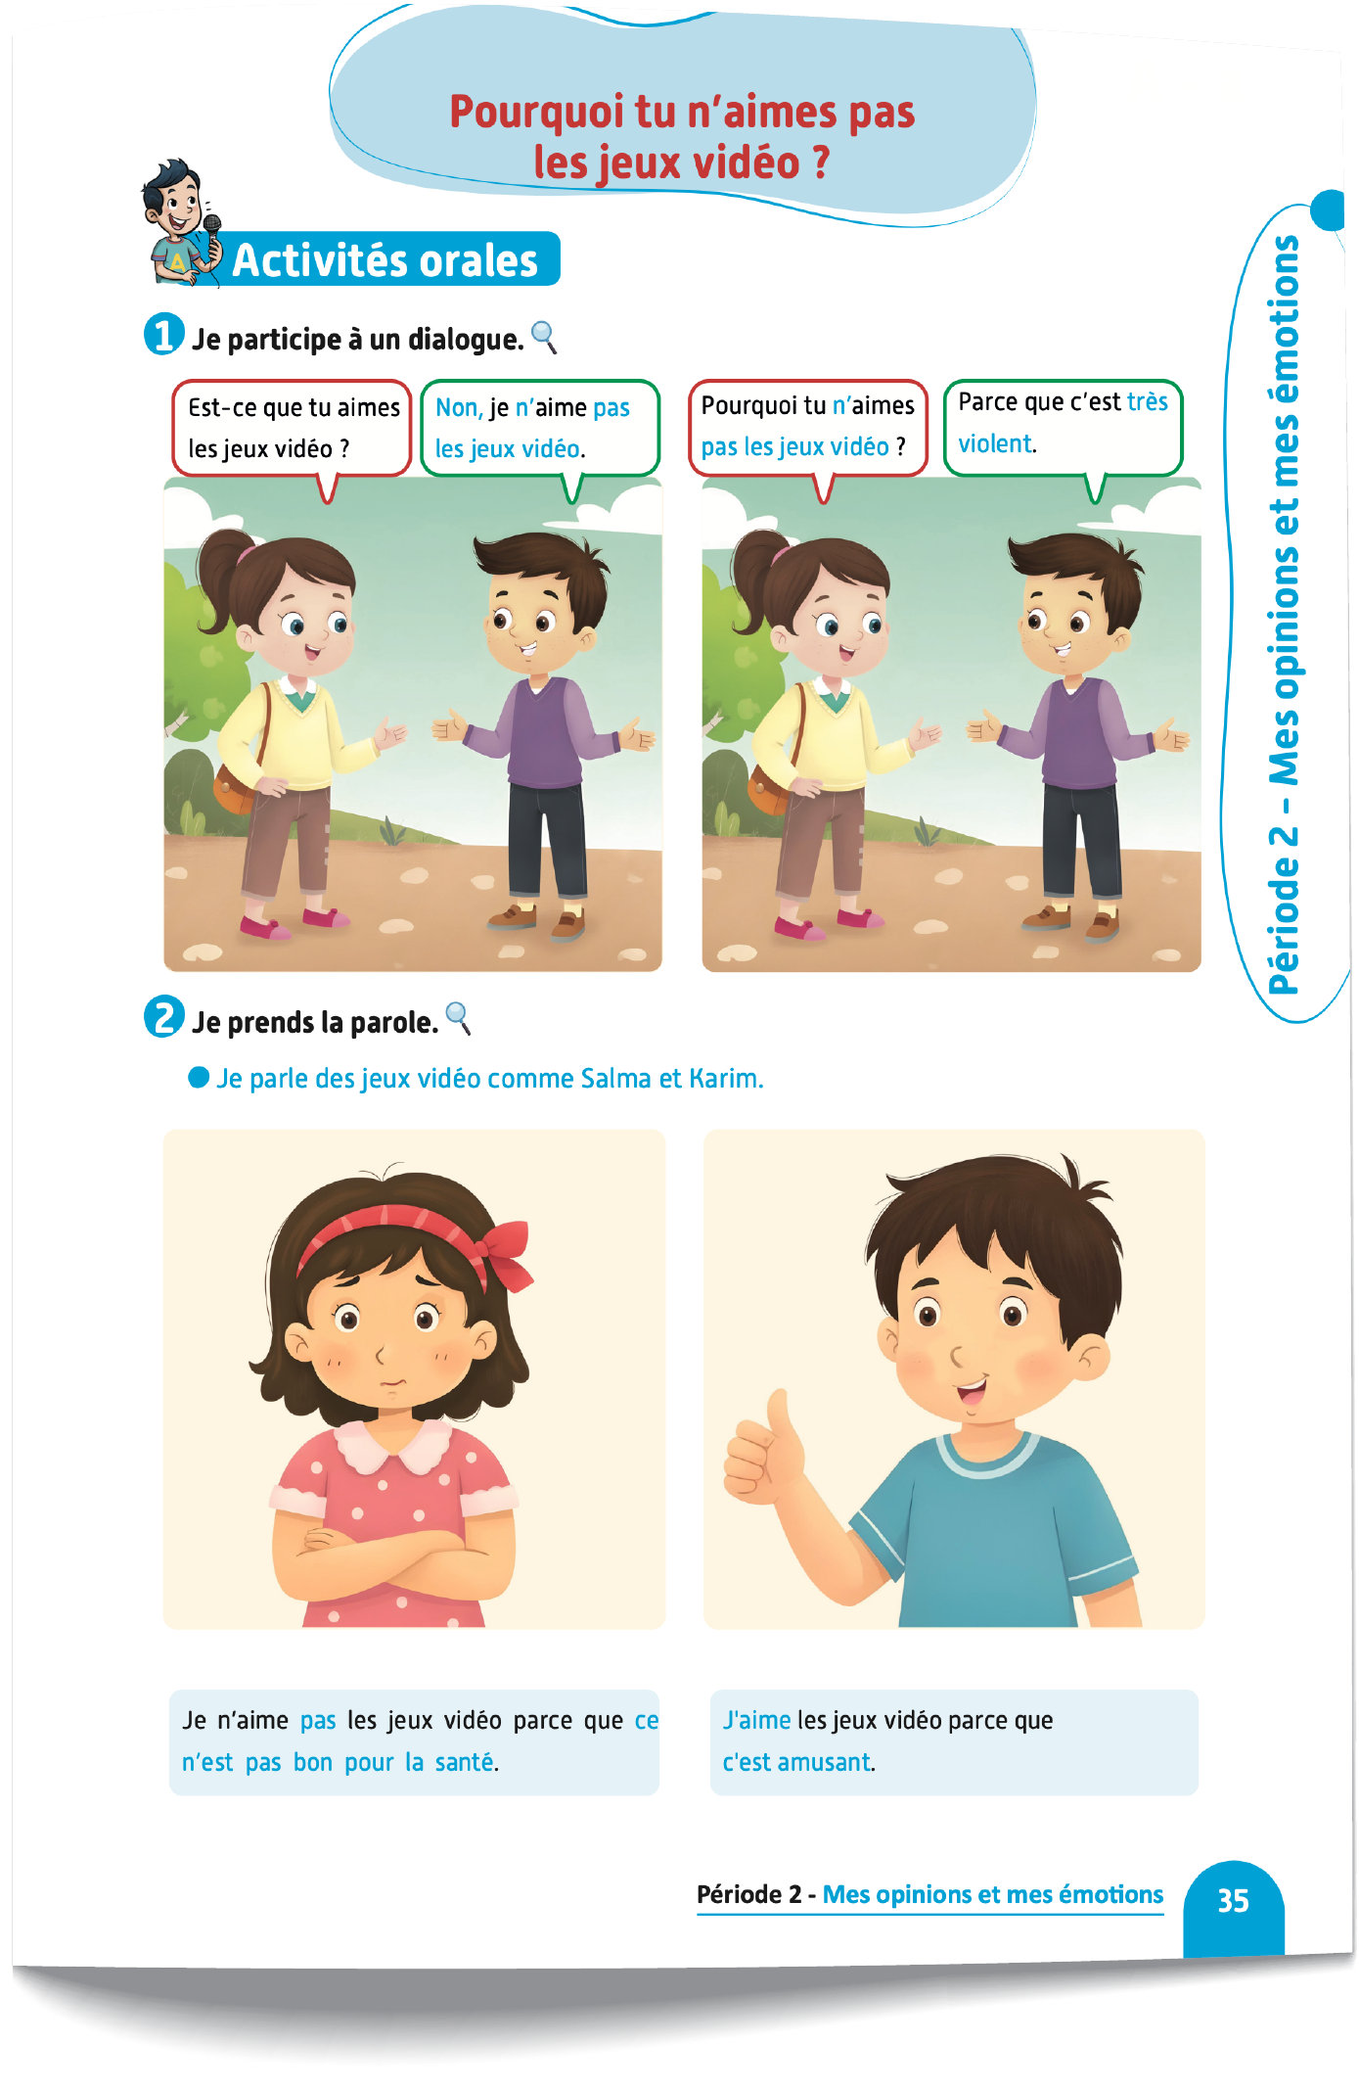
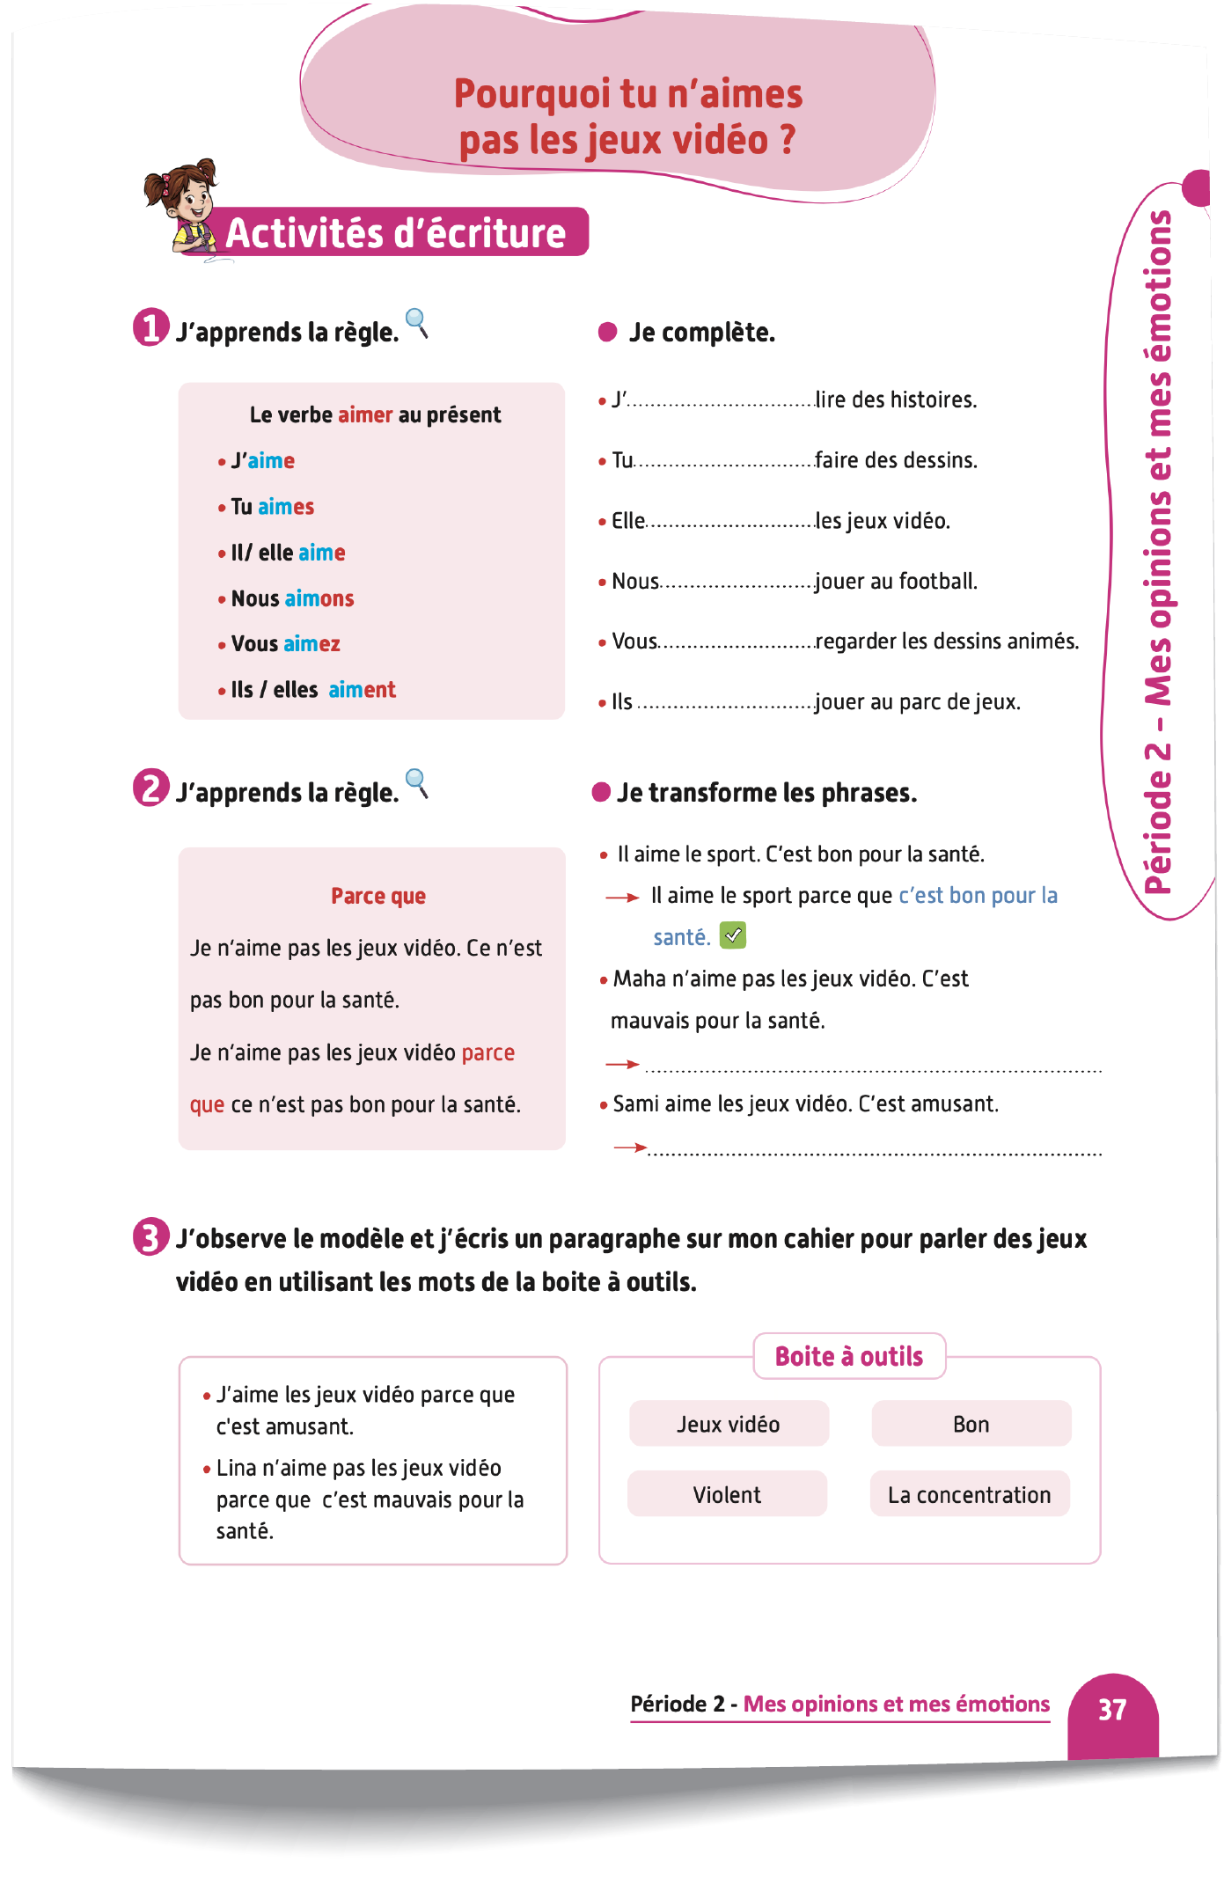
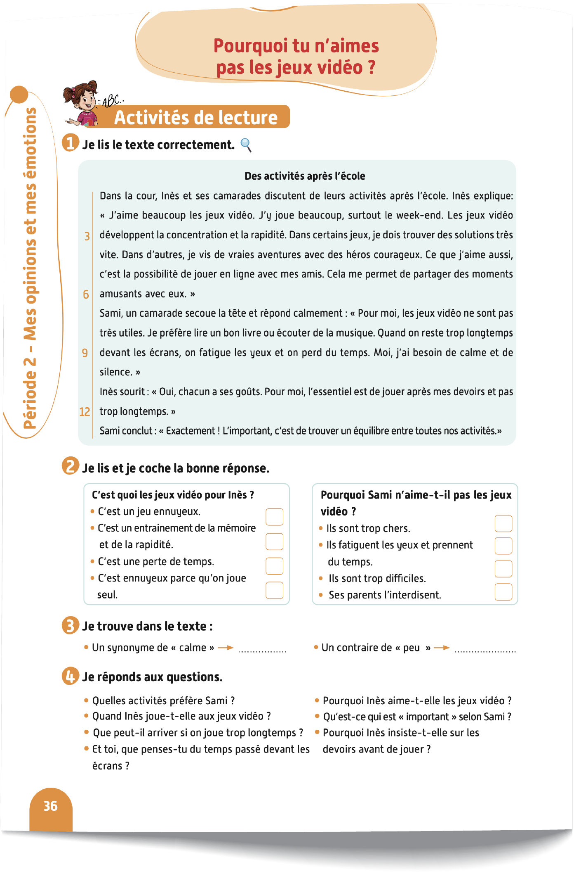
Contenu de la semaine
Réservé à l’enseignant (e)

Slide 5
Organisation de la semaine
Réservé à l’enseignant (e)
Séance 1
Présentation du vocabulaire
Exploitation du vocabulaire
Activités de vocabulaire sur livret
Oral – Dialogue
Lecture – texte (fluidité et compréhension)
Séance 5
Oral – Acte de parole 1
Ecrit – Point de langue 1
Lecture – Mots avec difficultés
Oral – Prise de parole
Ecriture – Texte
Séance 3
Oral - Acte de parole 2
Ecrit – Point de langue 2
Lecture – Phrases
Révision
Lecture offerte

Slide 6




Plan de la séance
Réservé à l’enseignant (e)
1. Présentation du vocabulaire
Utile - La concentration –Bon- Mauvais - Violent- Trop - En ligne
Fatiguer Amusant– Développer - Les jeux vidéo - Oublier
Description de la scène
Travail sur livret

Slide 7



Bonjour les enfants ! La leçon de français commence maintenant. Soyez attentifs.

Slide 8

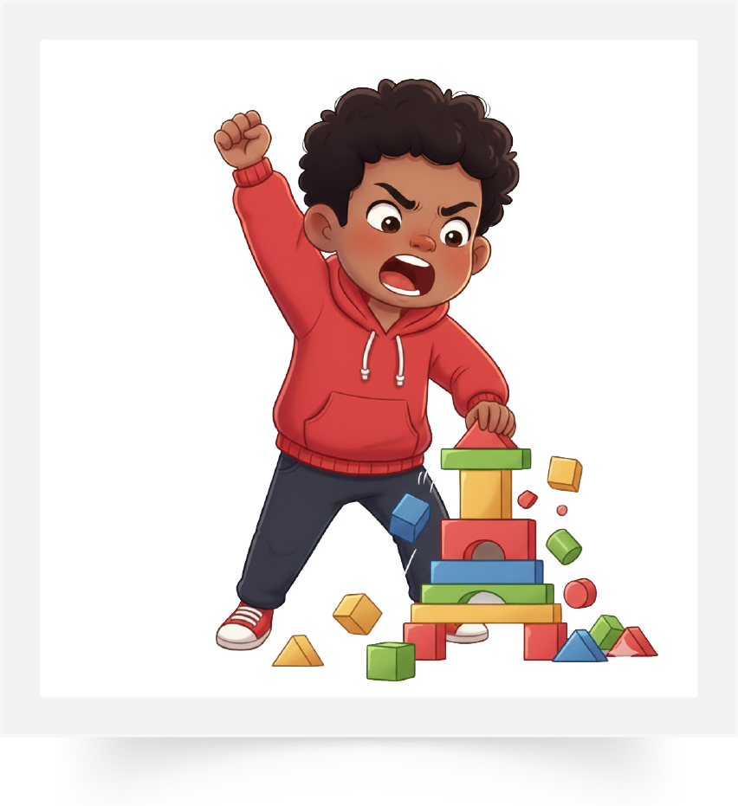
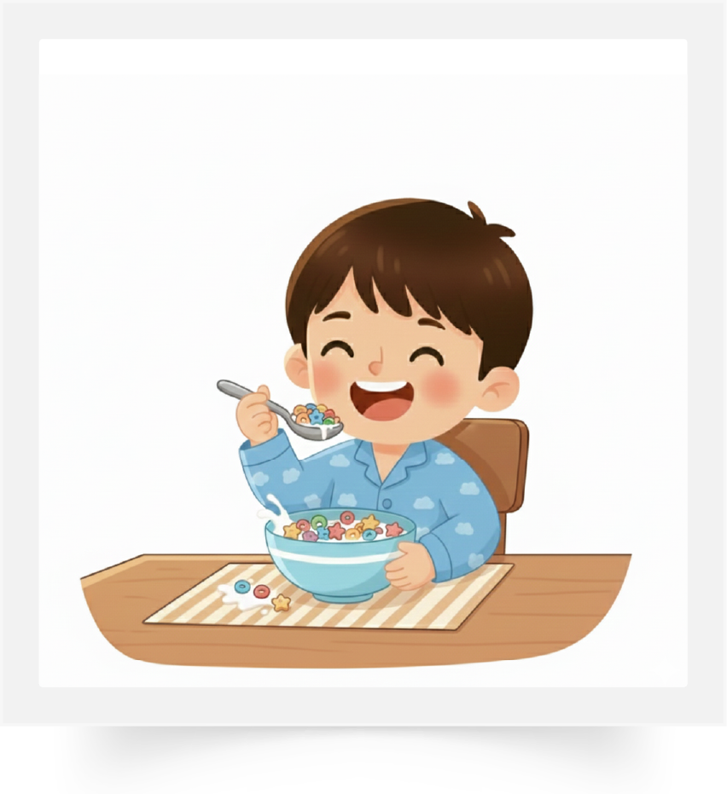
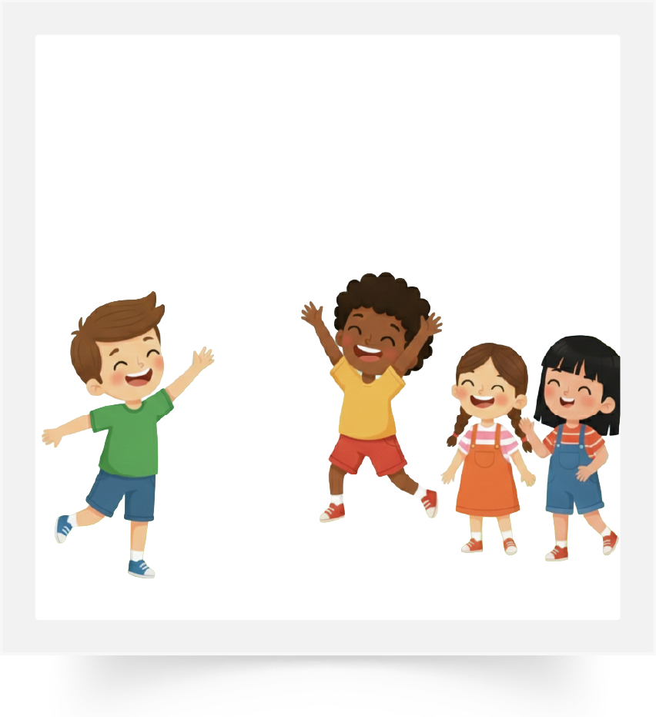

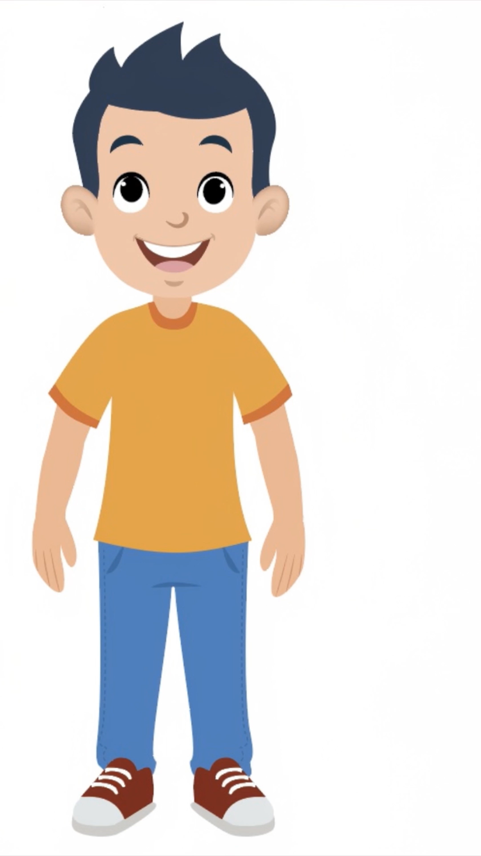
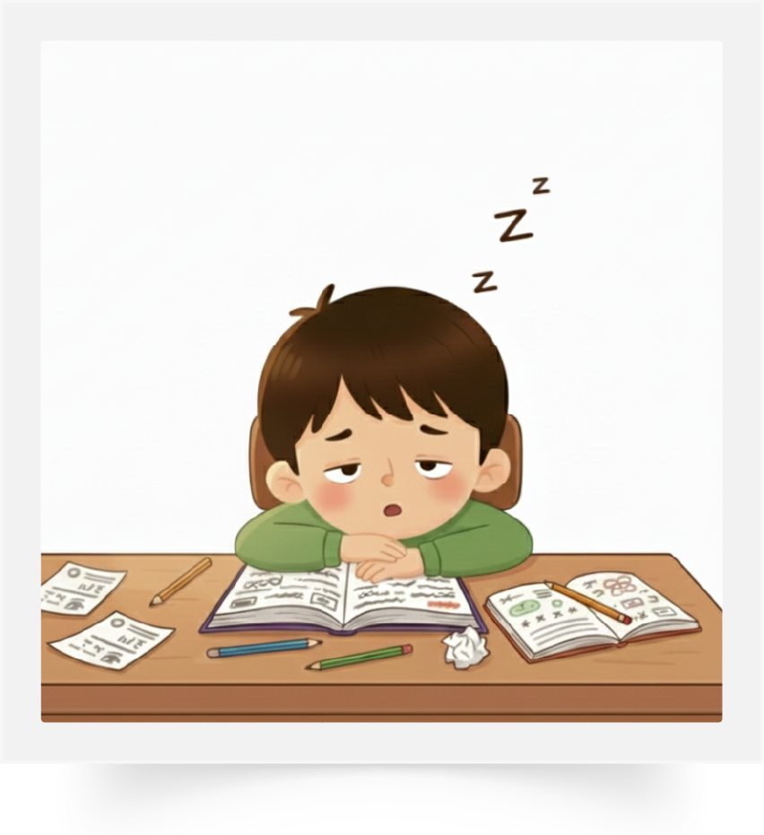
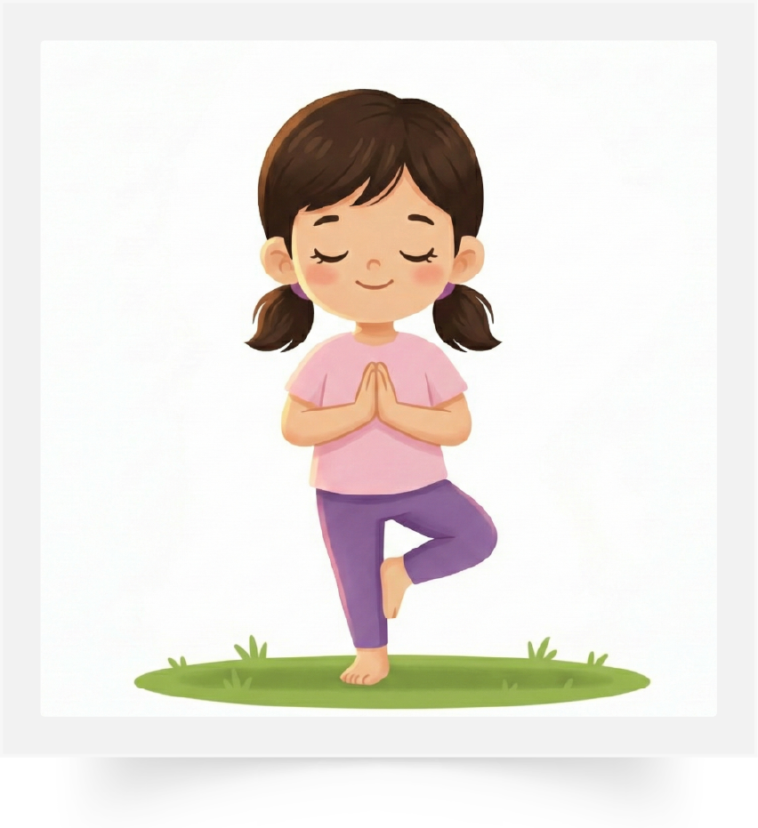


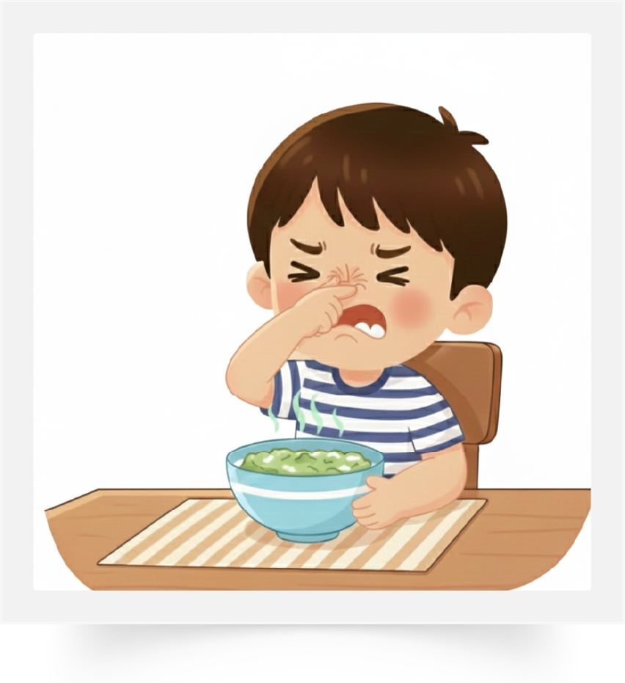
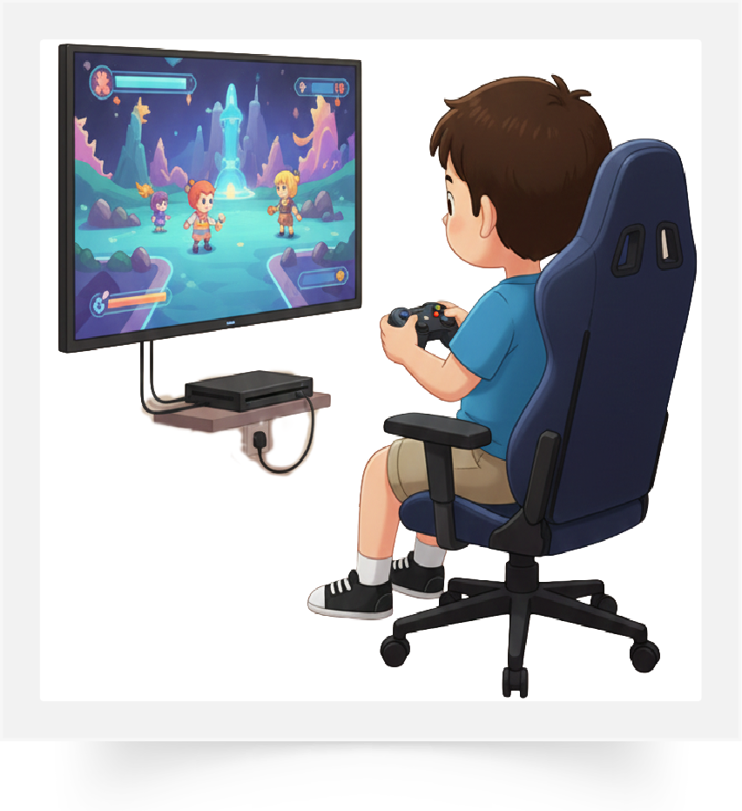
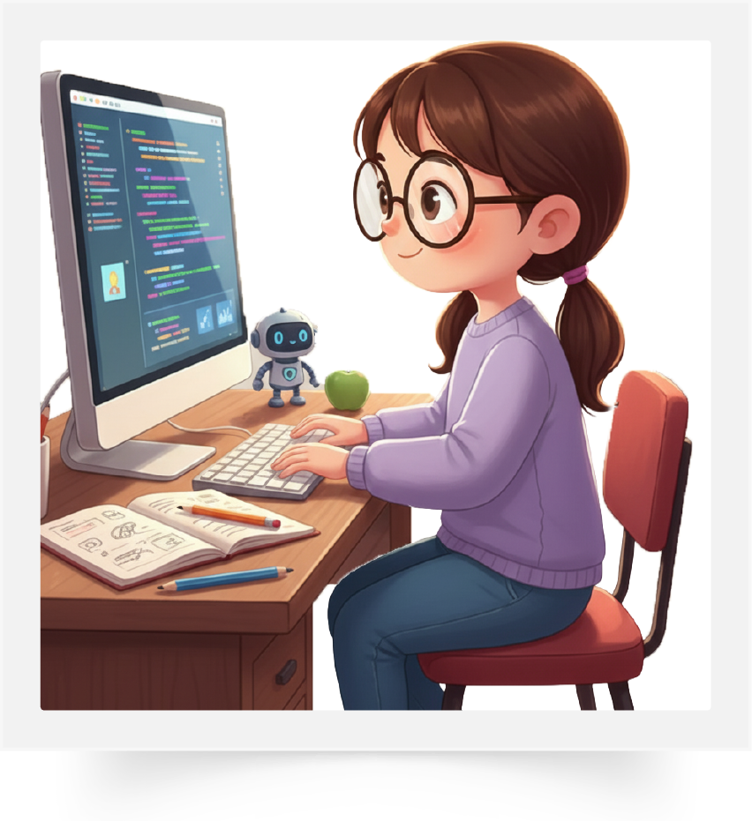
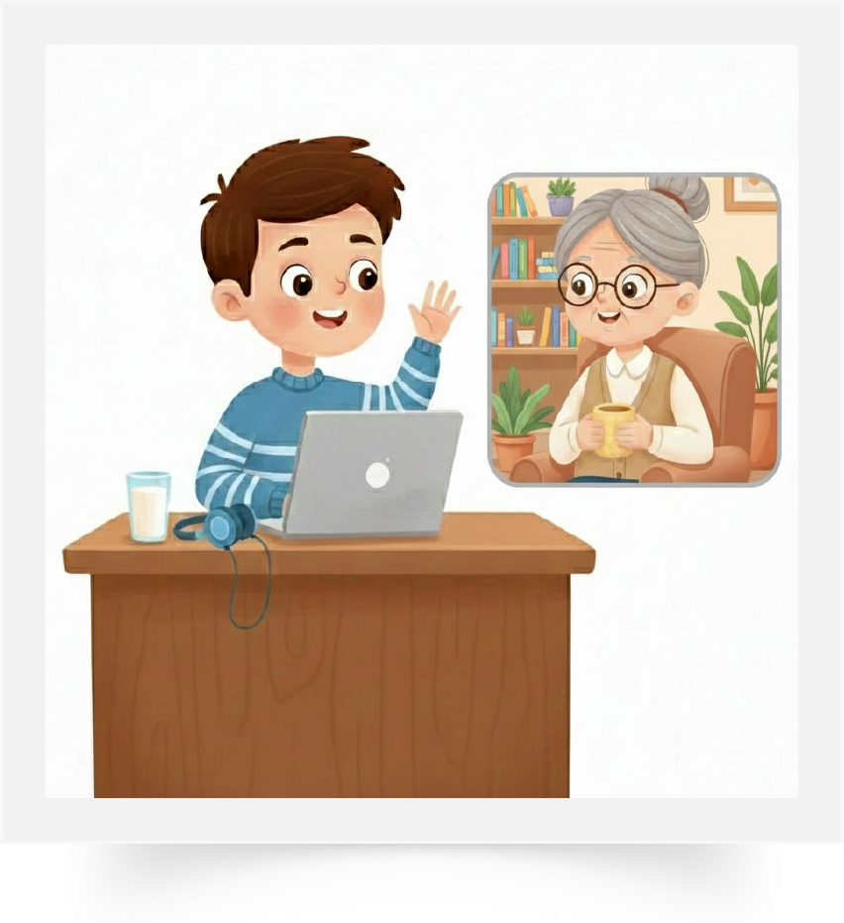

Lecture de la vidéo.

Slide 9


Lecture de la vidéo.

Slide 10

Qui veut répéter ?
Utile

Slide 11


Lecture de la vidéo.

Slide 12
Qui veut répéter ?
La concentration

Slide 13

Lecture de la vidéo.

Slide 14
Qui veut répéter ?
Bon

Slide 15
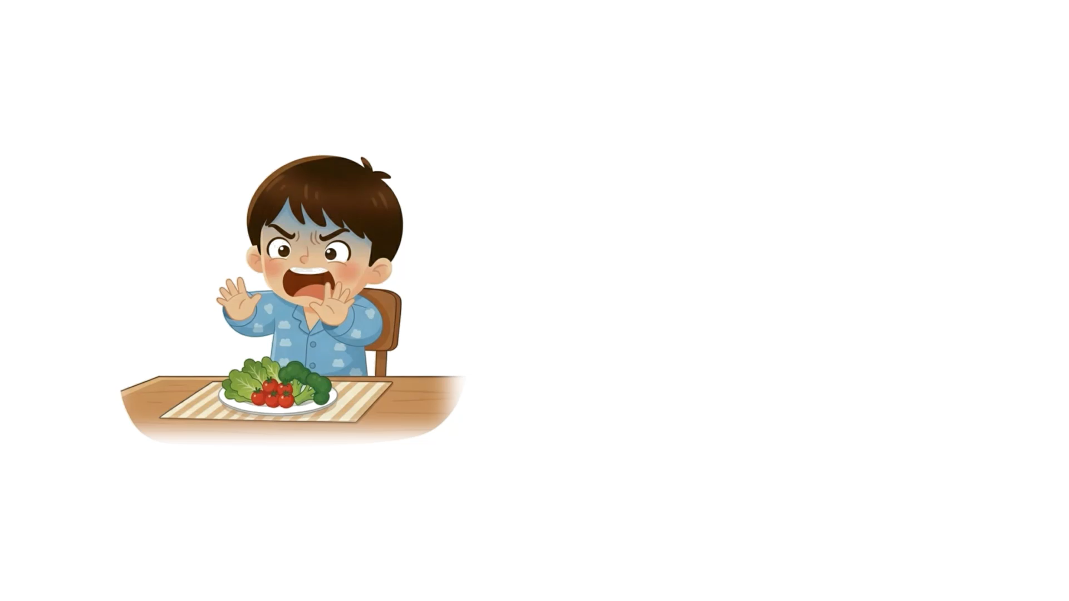
Lecture de la vidéo.

Slide 16
Qui veut répéter ?
Mauvais

Slide 17
Mauvais est le contraire de bon.
≠
Bon
Mauvais

Slide 18

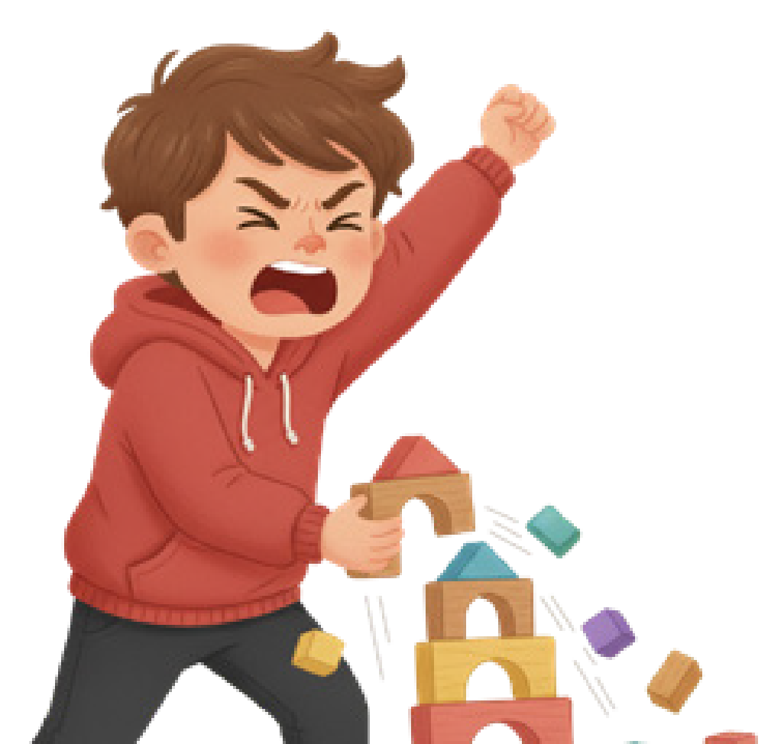
Lecture de la vidéo.

Slide 19
Qui veut répéter ?
Violent

Slide 20


Lecture de la vidéo

Slide 21

Qui veut répéter ?
Trop

Slide 22
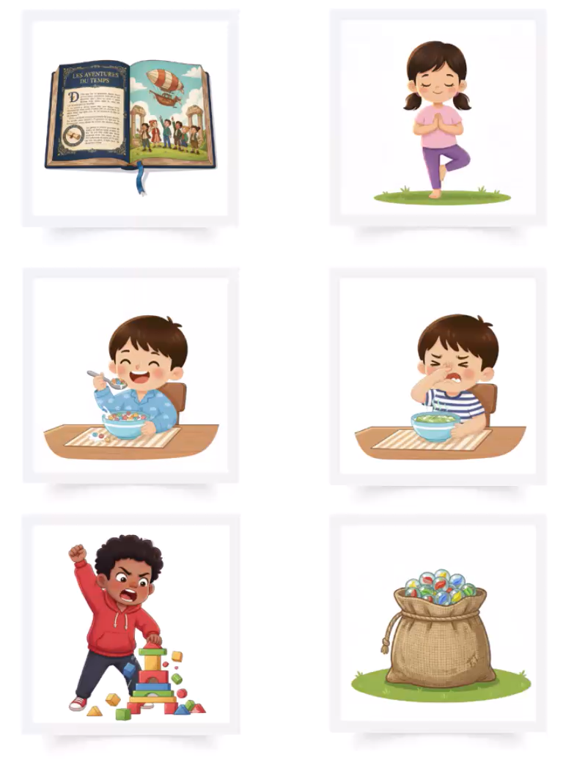

Lecture de la vidéo.

Slide 23
Répétons ensemble : Utile – La concentration – Bon – Mauvais – Violent – Trop
Utile
La concentration
Bon
Mauvais
Violent
Trop

Slide 24
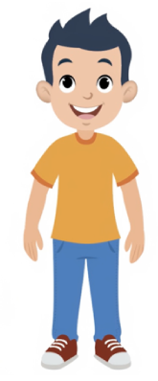
Maintenant, on va apprendre d’autres mots avec Majd.

Slide 25
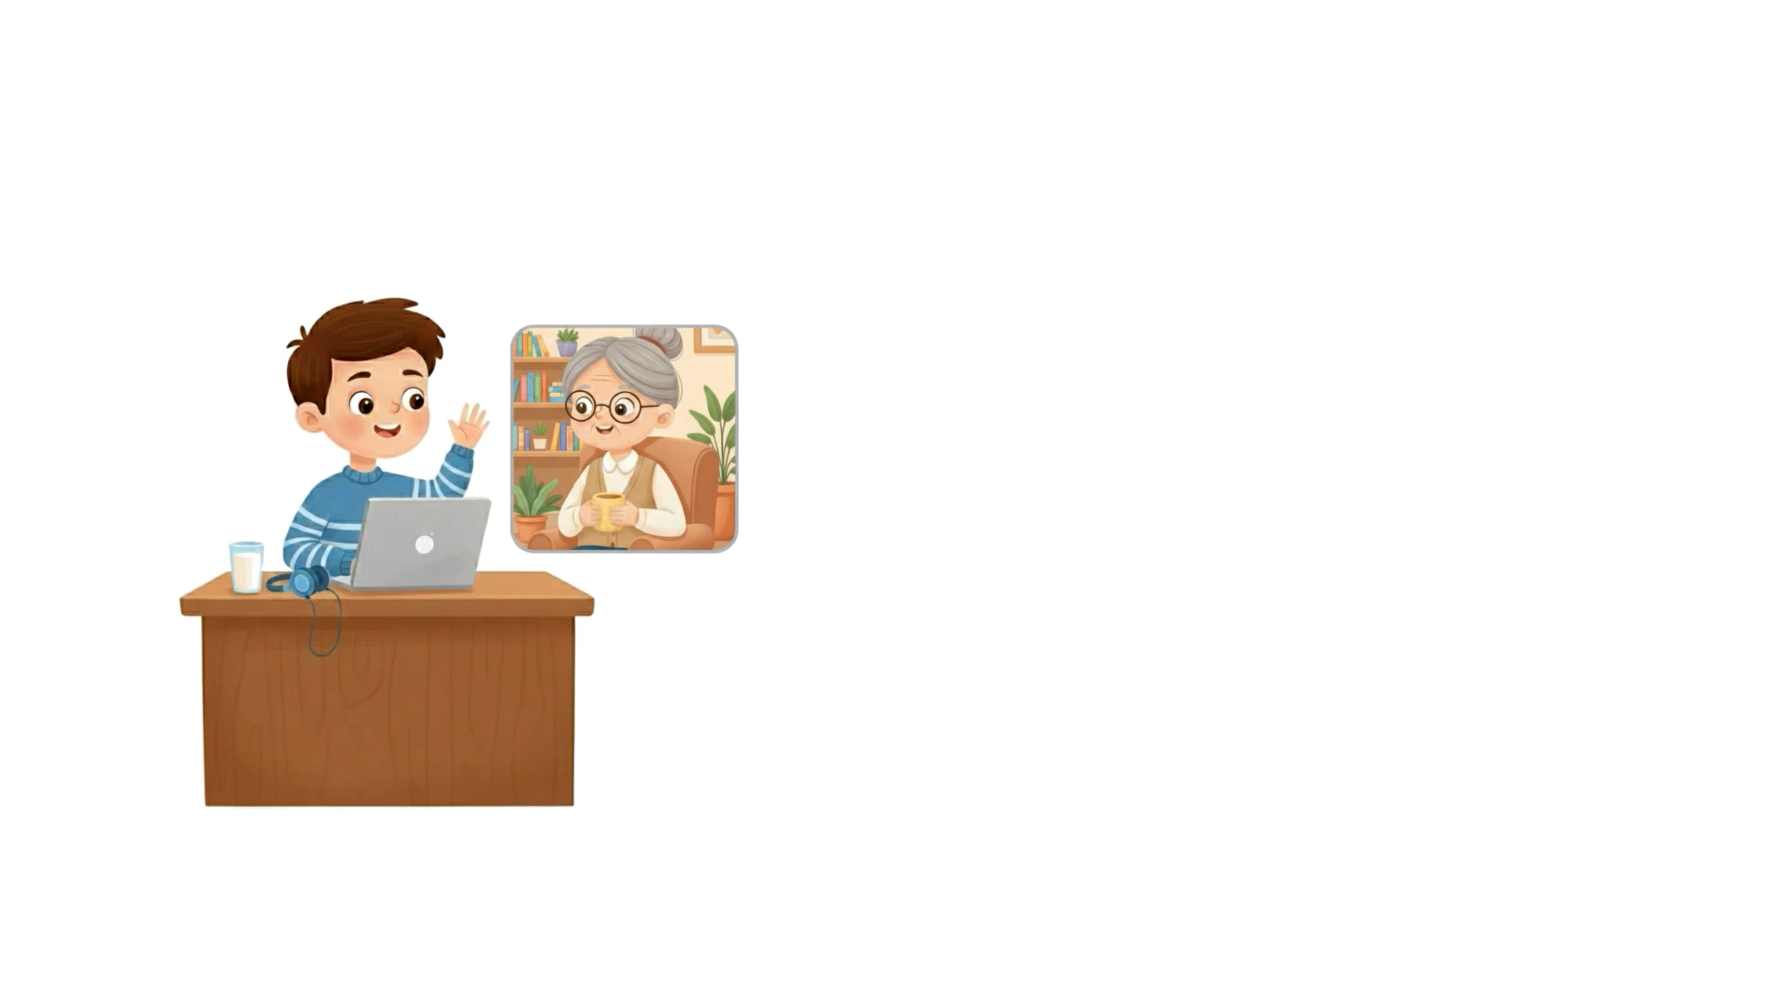
Lecture de la vidéo.

Slide 26
Qui veut répéter ?
En ligne

Slide 27

Lecture de la vidéo.

Slide 28
Qui veut répéter ?
Fatiguer

Slide 29

Lecture de la vidéo.

Slide 30
Qui veut répéter ?
Amusant

Slide 31
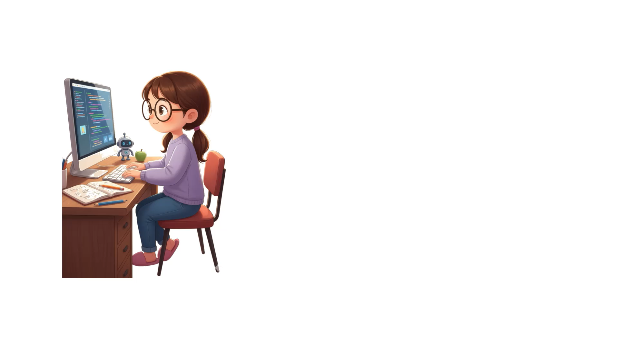
Lecture de la vidéo.

Slide 32
Qui veut répéter ?
Développer

Slide 33
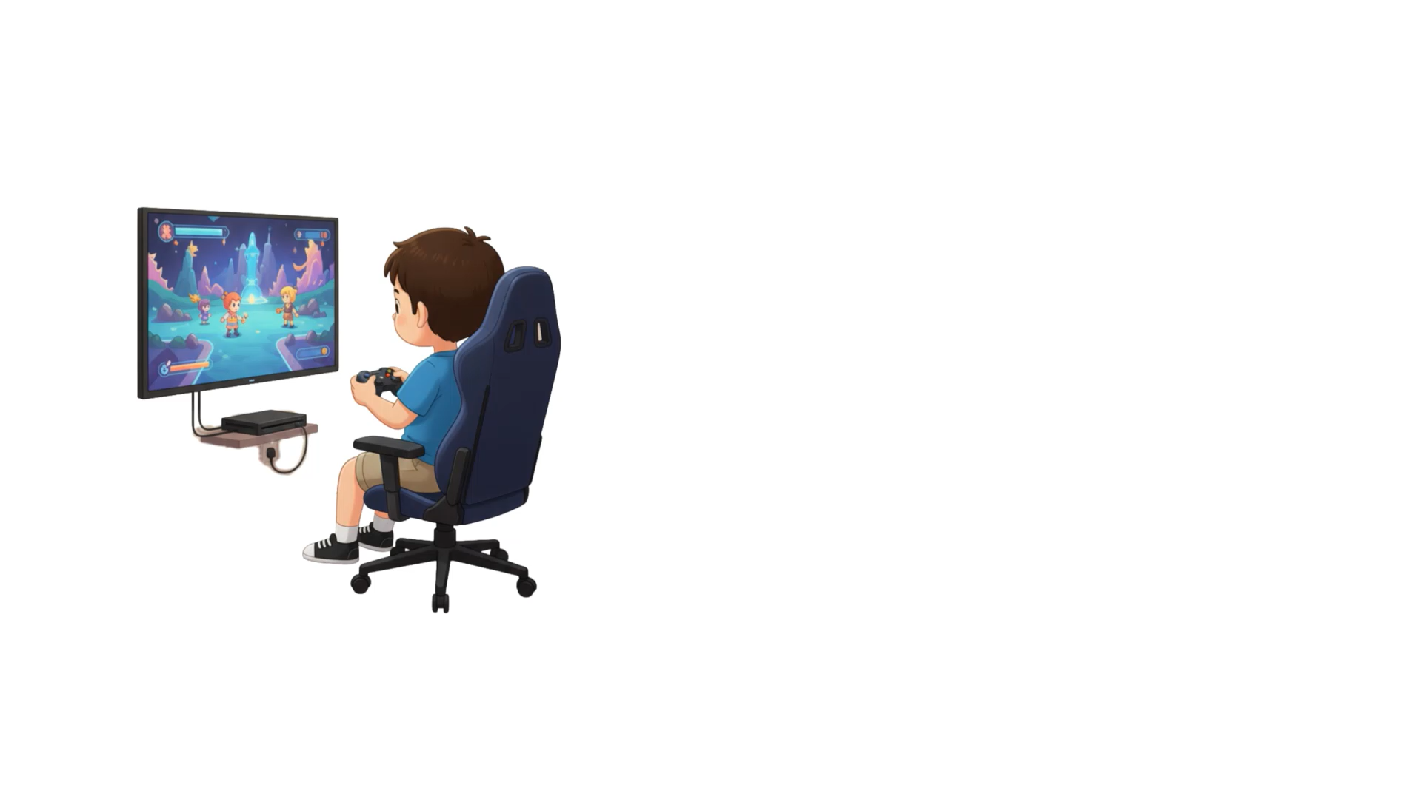
Lecture de la vidéo.

Slide 34
Qui veut répéter ?
Des jeux vidéo

Slide 35

Lecture de la vidéo.

Slide 36
Qui veut répéter ?
Oublier

Slide 37
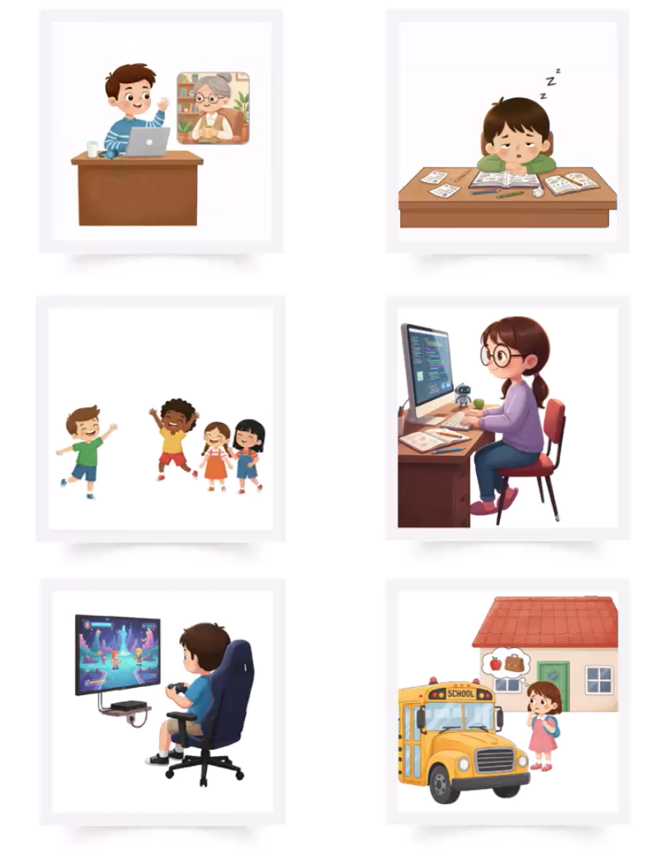
Lecture de la vidéo.

Slide 38
Répétons ensemble : En ligne – Fatiguer - Amusant- Développer – Jeux vidéo– Oublier
En ligne
Fatiguer
Amusant
Développer
Jeux vidéo
Oublier

Slide 39

Prenez vos ardoises.

Slide 40



Ecrivez le numéro du mot « Concentration ».

Slide 41
Ecrivez le numéro du mot « Mauvais ».

Slide 42
Ecrivez le numéro du mot « Trop ».

Slide 43
Ecrivez le numéro du mot « Amusant ».

Slide 44
Écrivez le numéro du mot « Des jeux vidéo »

Slide 45
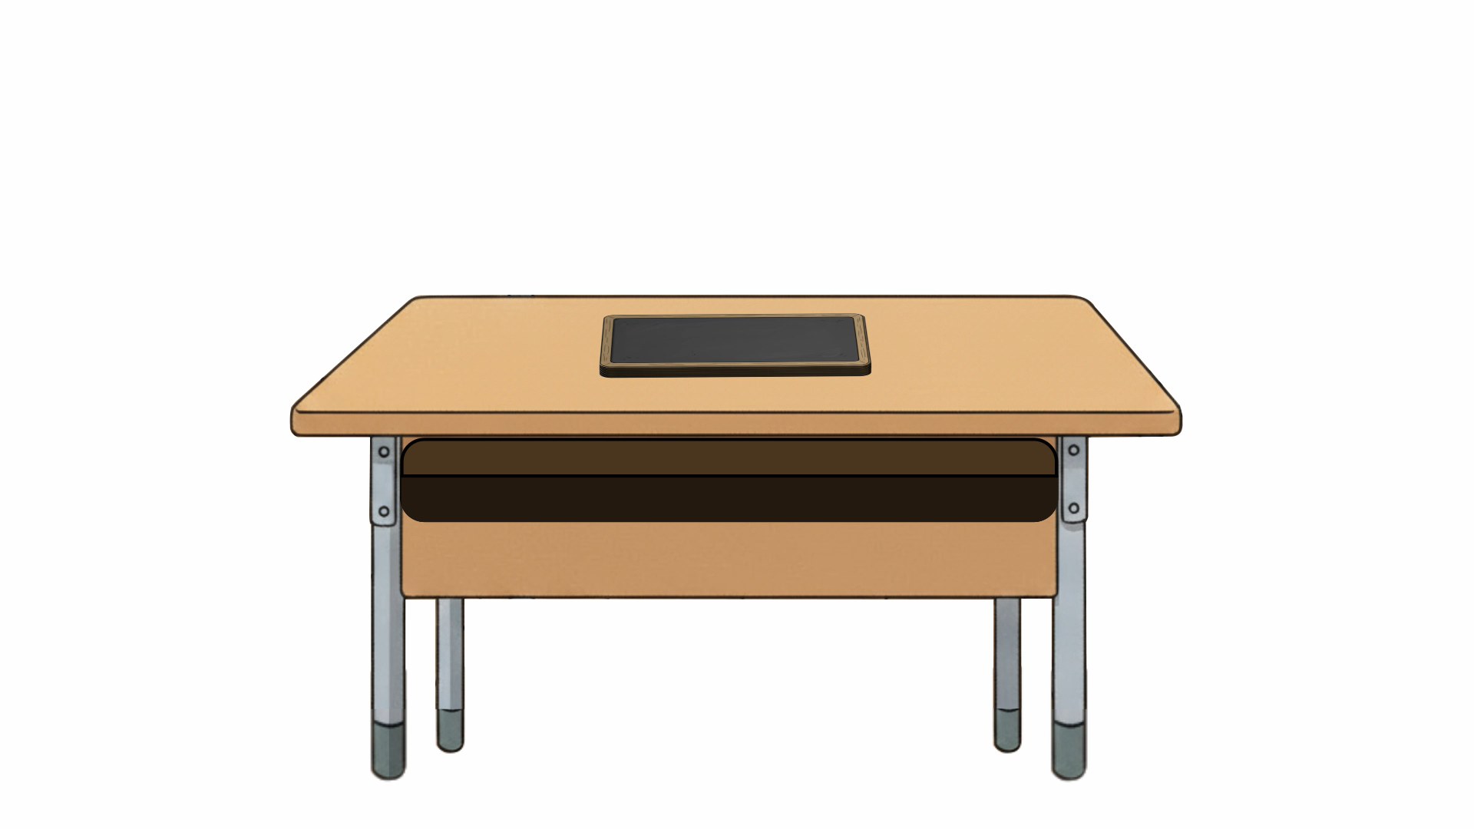
Rangez vos ardoises.

Slide 46
Qui veut nommer l’image ? Montrer une image à nommer

Slide 47
Qui veut nommer l’image ? Montrer une image à nommer

Slide 48
Qui veut nommer l’image ? Montrer une image à nommer

Slide 49
Qui veut nommer l’image ? Montrer une image à nommer

Slide 50
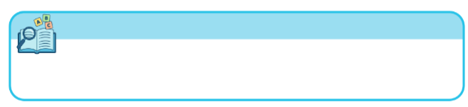
Plan de la séance
Réservé à l’enseignant
Utile - La concentration –Bon- Mauvais Violent- Trop - En ligne
Fatiguer - Amusant– Développer - Les jeux vidéo - Oublier
2. Exploitation du vocabulaire
Description de la scène.
Activités sur livret

Slide 51
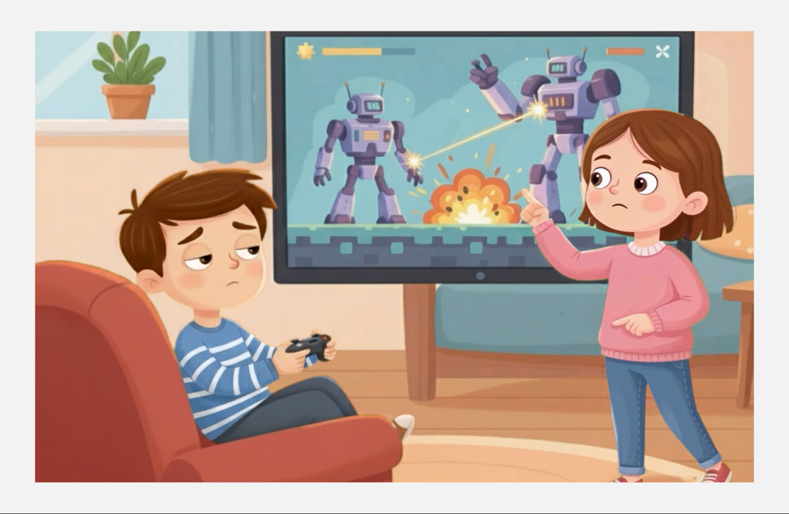
Observez cette scène pendant 30 secondes. C’est Karim et Salma .

Slide 52
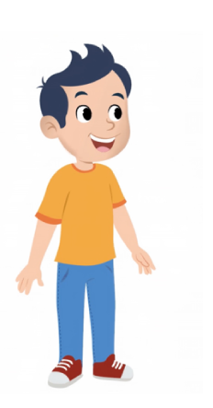
Majd va nous montrer comment décrire cette scène. Soyez attentifs !

Slide 53

Lecture de la vidéo.

Slide 54
Soyez attentifs. Majd va décrire la scène une deuxième fois.

Slide 55
Lecture de la vidéo.

Slide 56

Maintenant, je vais vous poser des questions.

Slide 57
Qui est-ce ?

Slide 58
Que fait Karim?

Slide 59
Comment sont les jeux vidéo de Karim ?

Slide 60
Que dit Salma à Karim ?

Slide 61
Pourquoi il ne faut pas jouer trop aux jeux vidéo?

Slide 62
C’est à vous maintenant. Qui veut passer au tableau pour décrire l’image comme Majd ?

Slide 63


Plan de la séance
Réservé à l’enseignant (e)
Le voisin - Connaître - Grand - Gentil - Rencontrer- Poli
Maigre - Sympa - Gros - Méchant - Depuis longtemps- Joli
Exploitation du vocabulaire
3. Activités de vocabulaire sur livret
Activités sur livret

Slide 64
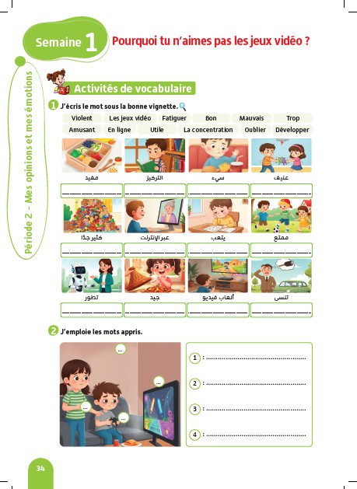
Ouvrez le livret à la page 34. Vous allez faire cette activité à l’oral avec votre camarade.

Slide 65

À tour de rôle : l’un montre une image, l’autre dit le mot. Je passe entre les rangs pour vous aider.
1
Je montre l’image
2
Je dis le mot

Slide 66

La séance d’aujourd’hui est terminée. À la maison, faites les activités 1 et 2 sur le livret.
Vous devez écrire les mots que vous avez appris aujourd’hui.

